Slide 1
Data Science TP Integrador N° 3 Grupo 10
Facundo Peloso
Rodrigo Gramajo
Roberto Biancardi
Juan Pablo Anselmo

Slide 2

Introducción TP3 – Repaso TP1+ TP2
DATA SET PROPIO
ELEGIR FEATURES
TARGET
PREDECIR PRECIO DE PROPIEDADES
TP-3
TP-1
TP-2
Análisis
Interpretación
Limpieza
Imputación
Procesamiento para generar nuevos datos
Dataset crudo
Dataset limpio/final
Implementar modelos de regresión
CATEGÓRICA

Slide 3

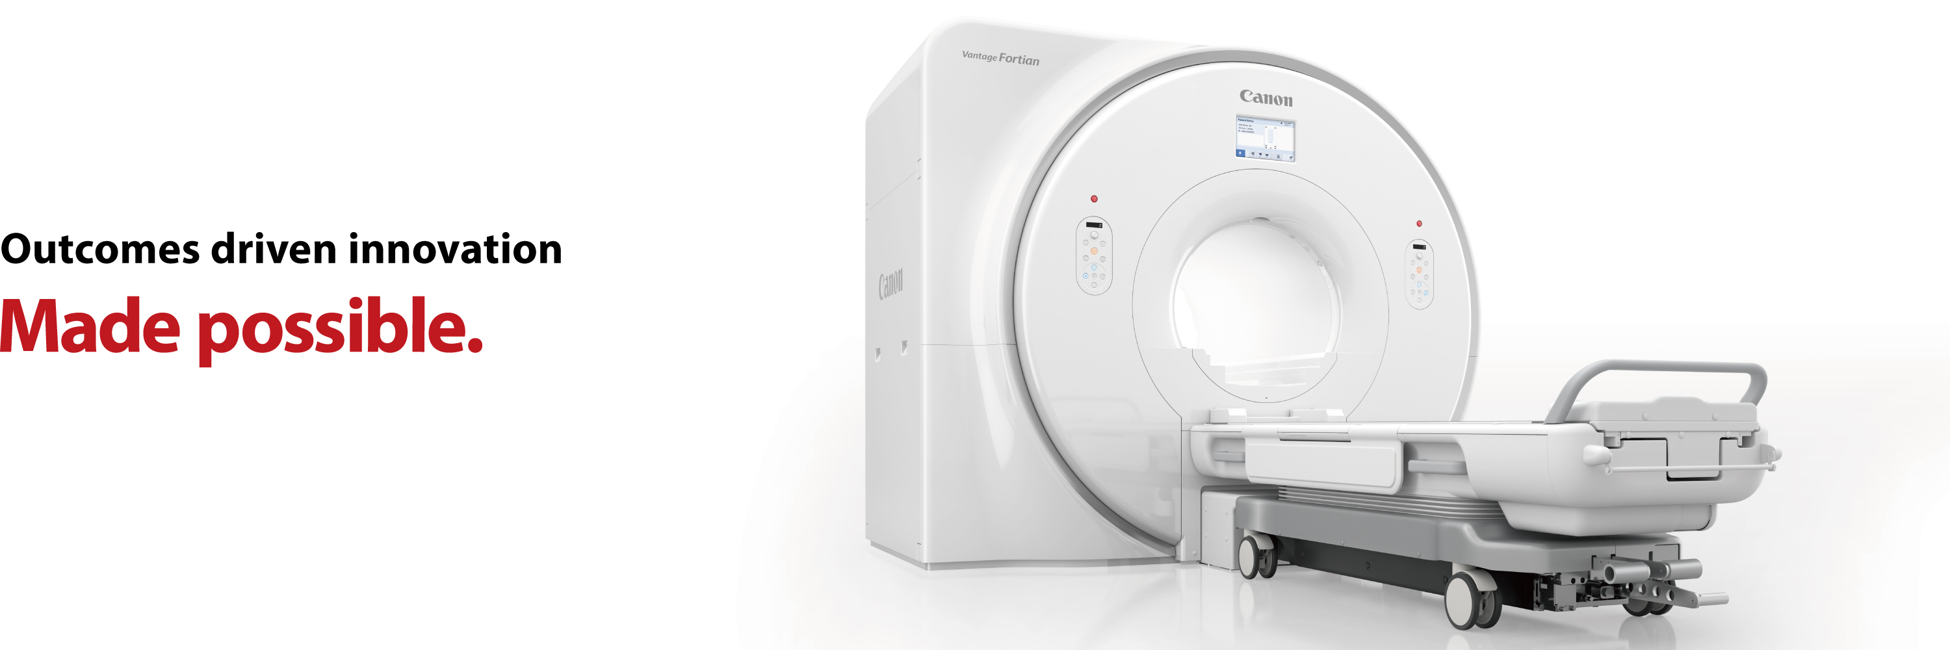
DATASET - Origen
Healthcare I.T..
Diagnóstico por Imágenes
Resonancia Magnética
Tomografía
Ultrasonido
Módulo del ST -> Conexión Remota a equipos -> Descargar .csv

Slide 4
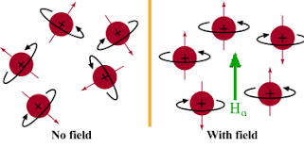
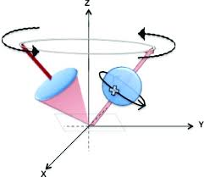
Resonancia Magnética - Intro
65% del cuerpo es agua→ H(+)
Cada protón tiene un Spin Magnético

Slide 5
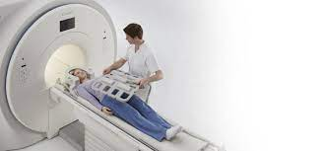
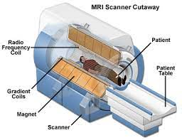
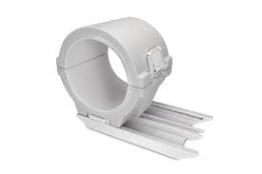
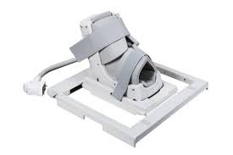
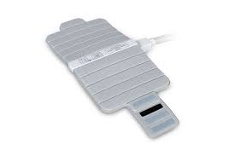
Resonancia Magnética – Imanes dentro de imanes
Bobinas de Radiofrecuencia y Transmisíón o Señal

Slide 6
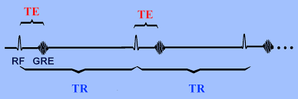
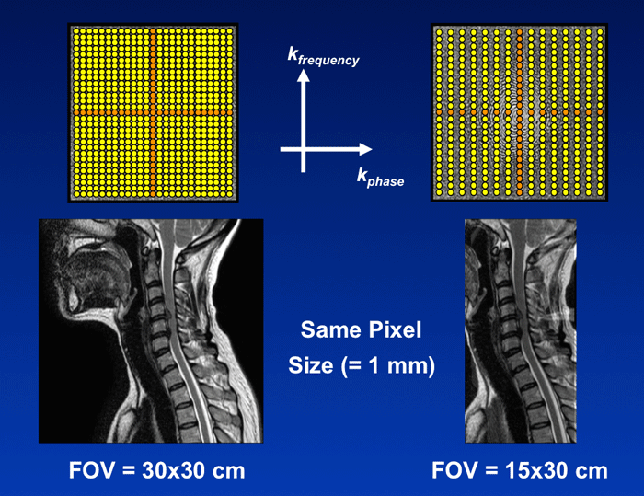
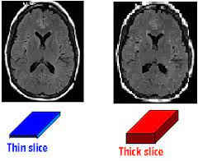
DATASET – Columnas
TR(Repetition Time)
TE (Echo Time)
FOV (Field of View)
MTX (Matrix Reconstruction)
ST (Slice Thickness)
NS (Number of Slices)

Slide 7
DATASET – Descripción y preproceso
Tamaño: + 120.000 filas
Aplicar dummies: +3000 Columnas
Reducir registros eligiendo un solo cliente
Implementamos PCA (*detallado más adelante)

Slide 8
Features y Target
Features
PatientOrient
Plane
Sequence
Time
TR
TE
FA
NS
ST
Gap
FOV
MTX
NAQ
Target
Región Anatómica

Slide 9
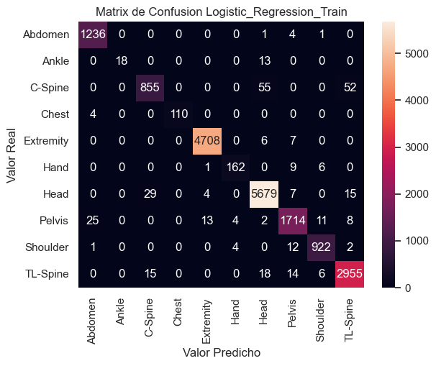

Modelo Regresión Logística
 | Sens. | Accuracy | Prec. | F1
Train | 0.93 | 0.98 | 0.98 | 0.95
Test | 0.76 | 0.93 | 0.78 | 0.77

Slide 10
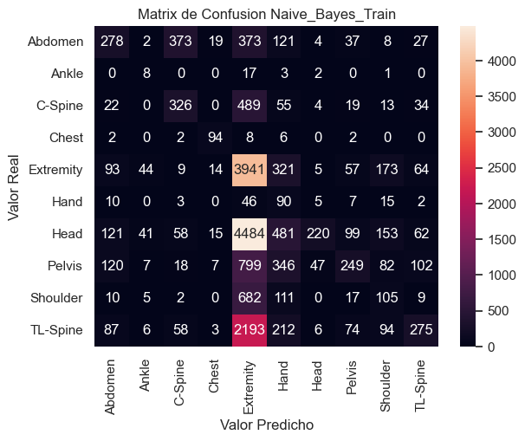

Modelo Naive Bayes
 | Sens. | Accuracy | Prec. | F1
Train | 0.34 | 0.30 | 0.36 | 0.26
Test | 0.30 | 0.29 | 0.35 | 0.34

Slide 11
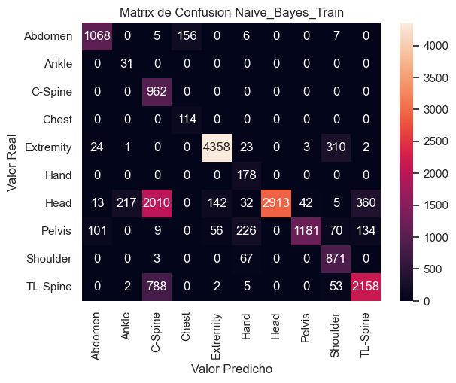

Modelo Naive Bayes (Sin PCA)
 | Sens. | Accuracy | Prec. | F1
Train | 0.86 | 0.74 | 0.64 | 0.65
Test | 0.69 | 0.69 | 0.57 | 0.57

Slide 12


Modelo KNN
 | Sens. | Accuracy | Prec. | F1
Train | 0.93 | 0.98 | 0.92 | 0.93
Test | 0.74 | 0.91 | 0.75 | 0.74

Slide 13
